Slide 1
边缘 AI 模型轻量化 · 参赛方案汇报
面向边缘部署的轻量化目标检测算法
—— 基于知识蒸馏与结构重参数化的 YOLOv8 高效推理方案
队 名：________________
队 长：________________
队 员：________________
指导老师：________________

Slide 2
一、赛题解读与量化目标
核心矛盾：大模型精度高但边缘端跑不动；直接训练的小模型体积达标、但精度与召回明显不足。
方案目标：在不增加任何部署期推理开销的前提下，让 3M 量级学生逼近甚至超过 11M 量级教师。
约束项 | 要求 | 本方案达成
学生参数量 | < 5M | 3.006M
部署图计算量 | 不高于同规模普通学生 | 8.1 GFLOPs @640
部署期额外开销 | 零（重参数化必须可等价融合） | 融合前后逐元素误差 0.0
检测精度 | 逼近 / 超过教师 | test mAP@0.5 0.665 > 教师 0.639
部署格式 | ONNX / TensorRT | 均已实测通过

Slide 3
二、总体技术路线（四阶段闭环）
① 基线训练：西瓜成熟度数据集（2 类）上训练 YOLOv8n / s 基线，建立精度参照。
② 知识蒸馏：YOLOv8s（教师）→ YOLOv8n（学生），三损失联合监督 + 自适应权重。
③ 结构重参数化：训练态多分支、部署态单路融合（RepC2f），零精度损失。
④ 部署实测：ONNX → TensorRT FP16，精度对齐与延迟实测。
设计要点：三阶段相互解耦——学生 best.pt 是纯 DetectionModel，可直接被官方 val / export 工具链消费。

Slide 4
三、实验结果（独立 test 集 1041 张，训练全程未见）
模型 | 参数量 | mAP@0.5 | mAP@0.5:0.95
教师 YOLOv8s（冻结） | 11.14M | 0.639 | 0.423
基线 YOLOv8n | 3.01M | 0.638 | 0.430
蒸馏学生 | 3.01M | 0.665 | 0.401
RepC2f 部署权重 | 3.006M | 0.633 | 0.430
3.01M 蒸馏学生在 mAP@0.5 上达 0.665，超 11.14M 教师 +2.6 点、超同规模基线 +2.7 点，参数量仅为教师的 27%。
召回 0.664 显著领先；unripe 少数类 mAP@0.5 = 0.352 为全场最高。
mAP@0.5:0.95 上蒸馏未超基线（0.401 vs 0.430）——增益集中在分类与召回，后续提高框分布蒸馏权重。

Slide 5
四、结构重参数化（阶段③）
训练态：RepBottleneck 的 3×3 主卷积旁挂 1×1 卷积分支与 BN 恒等分支，增强梯度流与可学习容量。
部署态：三分支数学等价融合为单个 3×3 卷积，由 ultralytics 官方 RepConv.fuse_convs 完成。
零初始化暖启：主分支继承基线权重、新增分支 BN γ 置零，转换瞬间输出与原网络逐元素相等（max err = 0.0）。
免侵入实现：不改 ultralytics 源码，通过模块原地替换 + 官方 fuse 完成，保持与官方工具链兼容。
关键数字：训练态 3.066M → 部署态 3.006M；部署图 8.1 GFLOPs，与普通学生完全一致。

Slide 6
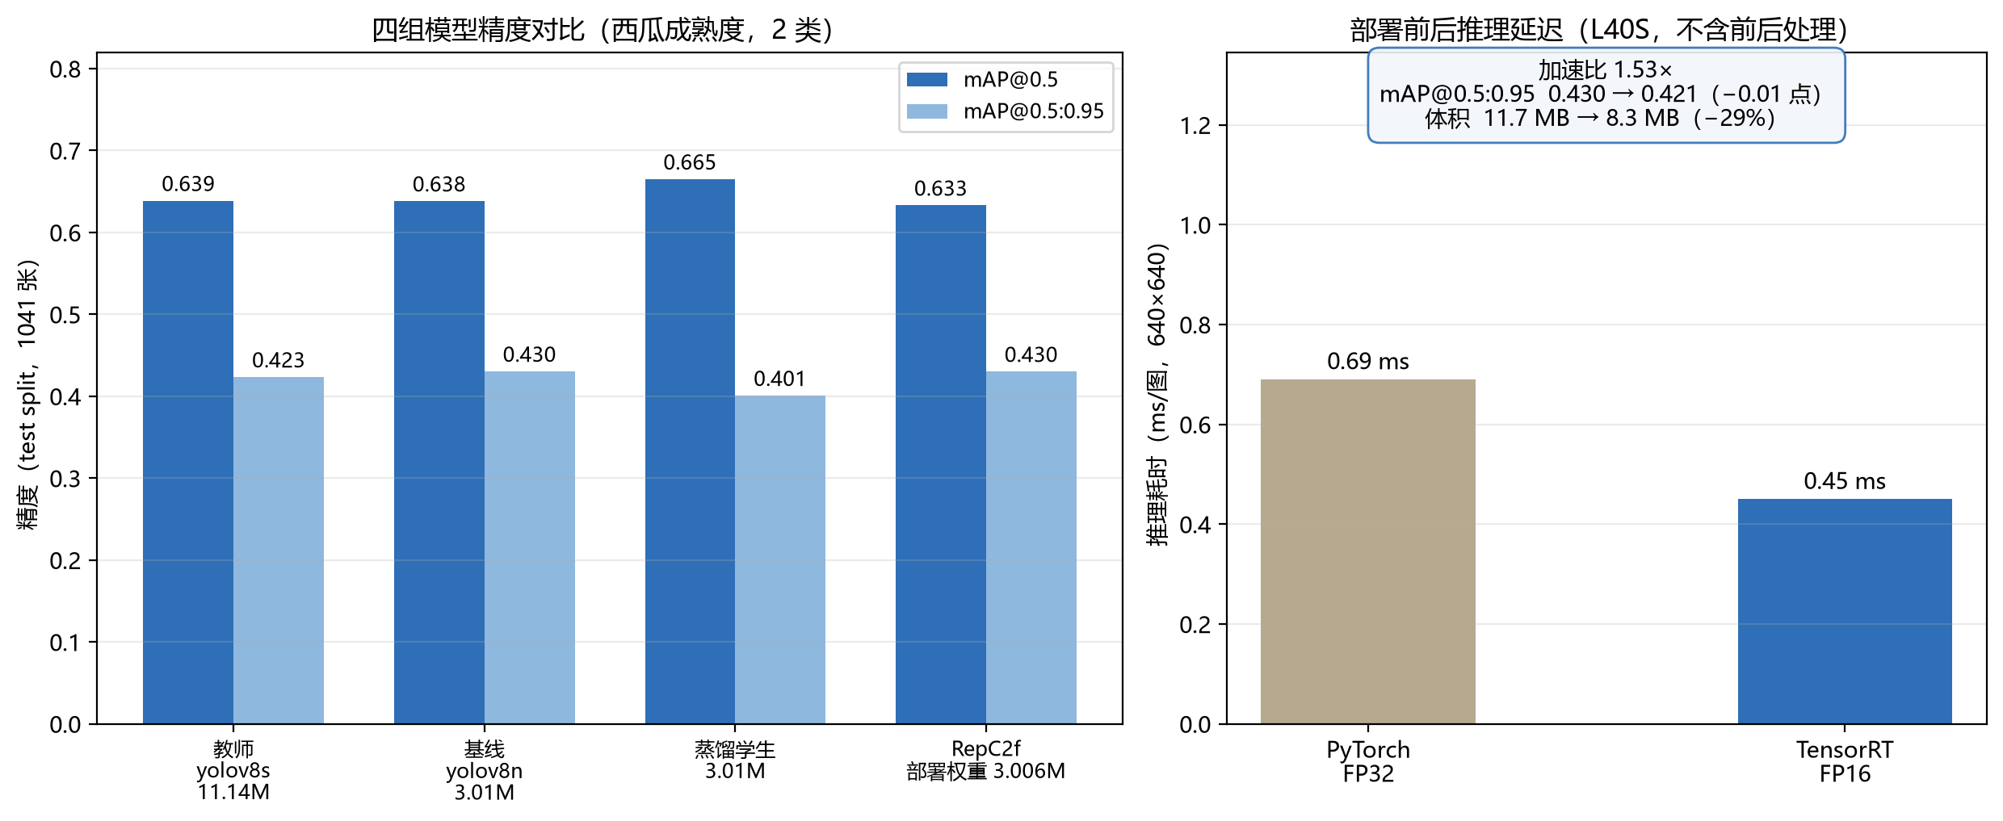
五、精度对比与部署前后延迟
测试条件：西瓜 test split 1041 张，imgsz=640；延迟为 L40S 单卡实测（不含前后处理）。

Slide 7
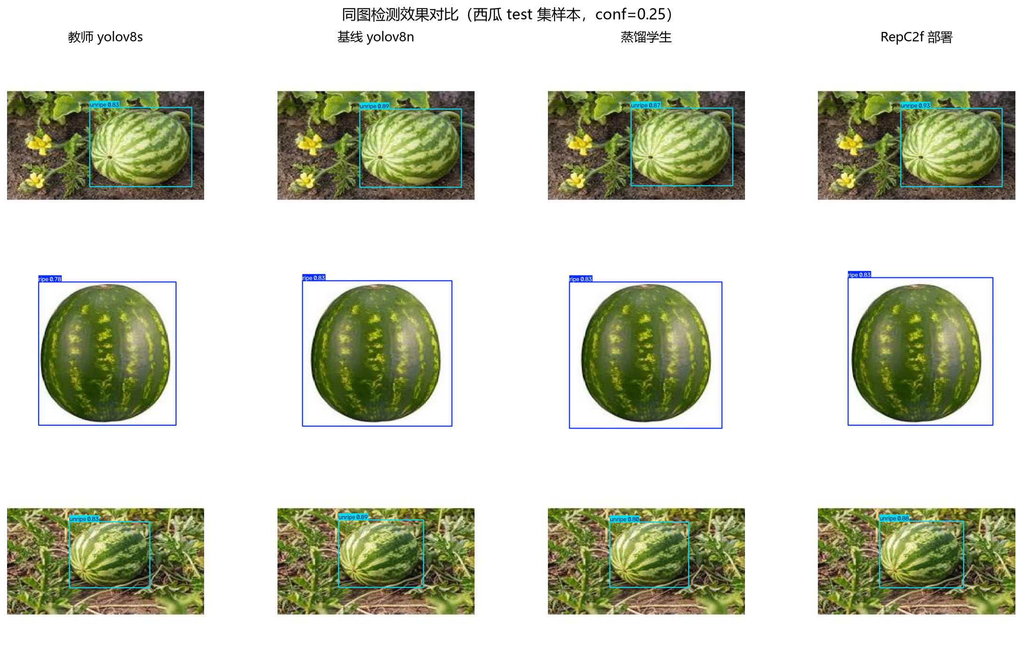
六、同图检测效果对比（定性）
四组模型在同一批 test 样本上的检测结果（conf=0.25）。

Slide 8
七、部署实测（NVIDIA L40S）
指标 | PyTorch FP32 | TensorRT FP16 | 变化
mAP@0.5 | 0.6328 | 0.6308 | −0.20 点
mAP@0.5:0.95 | 0.4303 | 0.4207 | −0.96 点
推理耗时（640×640） | 0.69 ms/图 | 0.45 ms/图 | 1.53× 加速
部署体积 | 11.7 MB (.pt) | 8.3 MB (.engine) | −29%
导出链路：PyTorch → ONNX（opset 12）→ TensorRT FP16 引擎，全链路在集群 GPU 上跑通。
FP16 量化仅带来 0.2 点 mAP@0.5 回退，延迟降低 34%，满足边缘部署轻量化目标。
说明：INT8 量化与真实边缘设备实测因时间不足未执行，本页数据为 GPU 侧推算，测试硬件如实标注。

Slide 9
八、创新点
1. 自适应蒸馏权重：w = mean(1 − conf_student)^γ，监督强度随学生不确定性自适应。
2. 三损失联合蒸馏：分类 logit KL + DFL 框分布 KL + CWD 特征蒸馏，覆盖三个层面。
3. 教师输出离线缓存：弱卡可完全不加载教师模型完成蒸馏，扩展方法可运行的硬件范围。
4. 零初始化暖启的重参数化融合：转换瞬间输出逐元素相等（err = 0.0），只增训练容量、不改部署行为。
5. 免侵入式实现：不改 ultralytics 源码，与官方 val / export / TensorRT 工具链完全兼容。

Slide 10
九、结论与后续计划
结论
· 蒸馏学生在 mAP@0.5 上超过教师 2.6 点，参数量仅 3.01M（教师的 27%），满足 <5M 约束。
· 重参数化实现零部署开销：融合误差 0.0，部署图与普通学生完全一致。
· TensorRT FP16 实测：延迟 0.45 ms/图（1.53× 加速），精度仅回退 0.2 点。
后续改进
· 提高框分布蒸馏权重（kd_box_gain 1.0 → 2.0~4.0），争取 mAP@0.5:0.95 超过基线。
· 清洗 unripe 标注口径并补充少数类样本——当前最大短板，属数据问题而非模型问题。
· 在真实边缘设备上完成端到端部署实测（当前仅完成 GPU 侧验证）。

